Slide 1
4TE03 – Communications Optiques
Propagation dans les fibres (TH1)
Effets linéaires et non linéaires dans une fibre (TH2)
Capteurs à fibre optique Distribués (TH3)
Renaud GABET (3D42)
Département Communications et Electronique (ComElec)
Email : renaud.gabet@telecom-paris.fr

Slide 2
2.1
Effets linéaires :
Atténuation et dispersion

Slide 3
Atténuation et dispersion
Deux effets linéaires limitent la capacité de transmission :
Atténuation : une partie de l’intensité lumineuse est perdue pendant la propagation
Dispersion chromatique ou de polarisation: le signal se déforme au cours de la propagation
Atténuation
Le signal qui se propage s’affaiblit
Dispersion
t₁
t₂
Le signal qui se propage se déforme
4TE03 Propagation dans les fibres et capteurs à fibre (P2) (R. Gabet)

Slide 4
La silice
O
O
O
Si
O
Structure tétraédrique
la silice fusionnée
Vue d ’une section droite de la structure
cristalline de la silice fusionnée
La silice est un solide amorphe
= structure désordonnée (comme un liquide !)
mais qui ne coule pas (solide)
4TE03 Propagation dans les fibres et capteurs à fibre (P2) (R. Gabet)

Slide 5
Atténuation dans les fibres optiques monomodes
Interaction avec les ions OH⁻
→Résonance vibrationnelle
1ppm → 50dB/km à 1,39µm (99,99%/km)
Effet rayleigh ∝ λ⁻⁴
Fluctuations de densité
Fluctuations de concentration
Interactions photon-atome
→ Résonance vibrationnelle
Atténuation (dB/km)
0,52
Remarque :
0,2
Pout/Pin km⁻¹ | 10log(Pout/pin) dB/km
0,01 | -20,0
0,1 | -10,0
0,5 | -3,0
0,93457944 | -0,3
0,95510984 | -0,2
0,97751711 | -0,1
Hétérogénéité du verre
0.85
1.3
1,38
1.55
Longueur d’onde (µm)
Pertes 0,2dB/km → 4,7%/km ➔ Sur 100km → ×0,9551¹⁰⁰= ×0,01 ≡ -20dB
4TE03 Propagation dans les fibres et capteurs à fibre (P2) (R. Gabet)

Slide 6
Fenêtre de transmission (1)
Première fenêtre de transmission (0.8 – 0.9 µm)
   Atténuation élevée (∼ 3 dB/km)
   Composants très bon marché
  ➔ n’est utilisée qu’en multimode pour les transmissions courtes portées (quelques dizaines de km) ou de faibles capacités
Deuxième fenêtre de transmission (1.28 – 1.33 µm)
   Atténuation raisonnable (∼ 0.33 dB/km)
   Composants disponibles depuis longtemps et bon marché
   Dispersion chromatique nulle
  Encore largement utilisée surtout en FTTH entre l’abonné et le central
  Faible dispersion, permet la modulation directe → Faible coût
4TE03 Propagation dans les fibres et capteurs à fibre (P2) (R. Gabet)

Slide 7
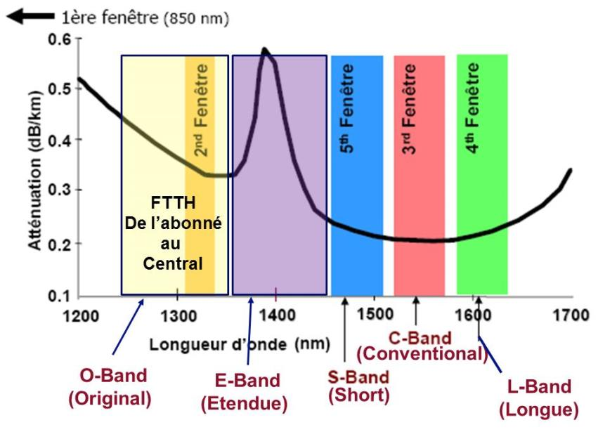
Fenêtre de transmission (2)
Troisième fenêtre de transmission (1.525 – 1.625 µm)
   Atténuation minimale (∼ 0.2 dB/km)
   Lasers et amplificateurs performants
  Divisée en deux sous bandes :
  - Bande C : 1525 - 1565
  - Bande L : 1565 - 1625
  ➔ C’est la fenêtre choisie pour les transmissions surtout longues distances
50THz !!! ≡ Bande passante
12.5 THz !!! ≡ Bande passante
4TE03 Propagation dans les fibres et capteurs à fibre (P2) (R. Gabet)

Slide 8

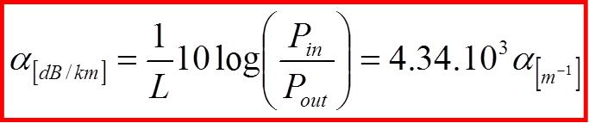

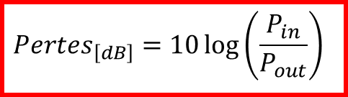
Atténuation
Au cours de la propagation dans le fibre, la puissance optique décroît suivant la loi :
avec α le coefficient d’atténuation linéique [m⁻¹]
$$Pertes_{\left[dB\right]}=10\log\left(\frac{P_{in}}{P_{out}}\right)$$
Généralement, on définit l’atténuation en dB/km:
Remarque :
Pour des raisons pratiques, on peut exprimer la puissance optique en dBm :
4TE03 Propagation dans les fibres et capteurs à fibre (P2) (R. Gabet)

Slide 9
Origines de pertes (1)
Absorption
L’absorption provient d’une interaction rayonnement-matière et s'applique :
au matériau constituant la fibre (absorption intrinsèque de la silice ds l’IR),
aux impuretés qu'elle contient et qui sont la conséquence du mode de fabrication (ion Fe3+, OH-, etc...) (absorption extrinsèque).
Les longueurs d’onde les plus critiques se situent dans la bande 1400-1500nm correspondant à l’absorption des ions OH⁻.
A titre d'exemple, un taux d'impuretés de quelques ppm d'ions Fe3+ entraîne, à 850 nm, une atténuation de 130 dB/km ; on comprend donc la nécessité de fabriquer des matériaux extrêmement purs.
4TE03 Propagation dans les fibres et capteurs à fibre (P2) (R. Gabet)

Slide 10
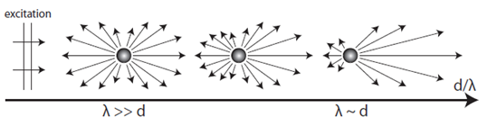
Origines de pertes (2)
Diffusion de RAYLEIGH
Changements de densité ou de composition apparus au moment de la solidification du matériau
  Variations locales de l'indice de réfraction
  Diffusion de la lumière sur les variations d’indice engendrées
Elle se traduit par une perte de puissance lumineuse inversement proportionnelle à λ⁴ (loi de Rayleigh)
Diffusion Rayleigh
Bleu plus diffusé que le Rouge
α_{bleu} > α_{rouge}
Diffusion de Mie
Indépendante de λ
4TE03 Propagation dans les fibres et capteurs à fibre (P2) (R. Gabet)

Slide 11
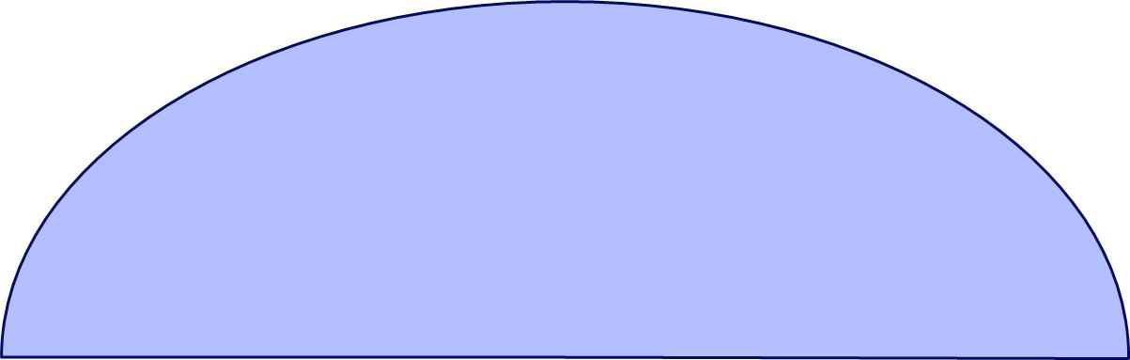
Origines de pertes (3)
Diffusion de RAYLEIGH
Midi
Coucher du soleil
Diffusion Rayleigh
λ>>d
Diffusion de Mie
λ≈d
4TE03 Propagation dans les fibres et capteurs à fibre (P2) (R. Gabet)

Slide 12
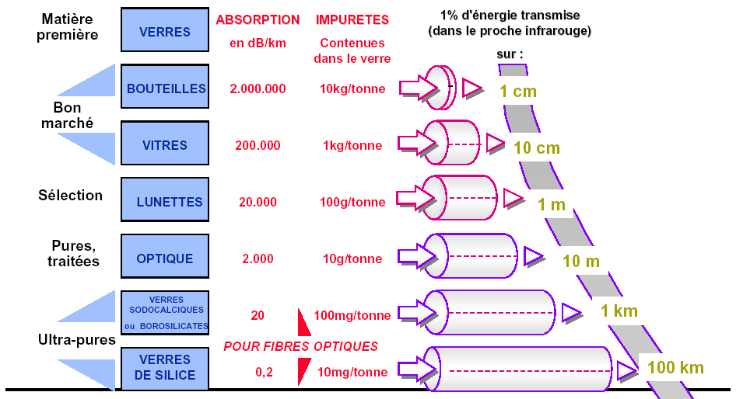
Origines de pertes (4)
4TE03 Propagation dans les fibres et capteurs à fibre (P2) (R. Gabet)

Slide 13
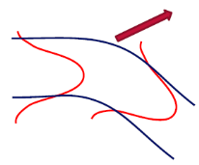
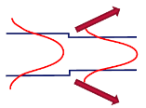
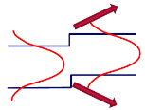

D’autres origines de pertes
Pertes par courbure
  Lorsqu’on courbe la fibre, une partie de l’énergie lumineuse du mode peut échapper au guidage par rayonnement et se perdre dans la gaine.
  plus sensible aux fortes longueurs d’onde et aux fortes courbures
  Plus sensible pour les modes élevés ds les MMF.
Pertes par microcourbures
  Ces pertes apparaissent lors de la fabrication et du conditionnement des fibres dans les câbles, lorsque des contraintes mécaniques provoquent des microdéformations de la fibre. Elles sont à peu près indépendantes de la longueur d’onde
  Ces pertes augmentent très vite lorsque diamètre de la fibre diminue mais sont négligeable pour les fibres standards actuelles.
Pertes aux raccordement
  Le raccordement entre deux fibres est une des principales sources de pertes par rayonnement a cause de décalages longitudinaux, transverses ou encore angulaires lors des épissures.
Interface Silice / Air
Réflexion 0,2dB (4%)
4TE03 Propagation dans les fibres et capteurs à fibre (P2) (R. Gabet)

Slide 14
D’autres origines de pertes
Pertes non-linéaires : diffusions non-linéaires
Diffusion inélastique : lumière réémise à une λ différente
→ Interaction avec
  vibrations des molécules → effet Raman
  ondes acoustiques → effet Brillouin
  la lumière elle-même → Mélange à 4 ondes…
→ Augmente avec la puissance optique
Concerne surtout les transmissions longue distance.
→ MAIS diffusion Brillouin : si P > 10 mW
  Génération d’une onde acoustique ≡ Onde de Déformation périodique et mobile
  Modulation de l’indice n périodique (à cause de l’effet Elasto-optique) ≡ miroir
  Diffusion en sens inverse de la lumière !
  En pratique : difficile d’injecter plus de quelques 10 mW dans une fibre sur une seule λ, la lumière est renvoyée en sens inverse !
4TE03 Propagation dans les fibres et capteurs à fibre (P2) (R. Gabet)

Slide 15
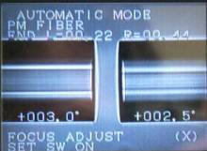
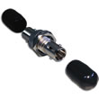
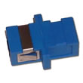
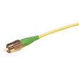
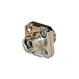
Différents types de raccordements
Epissure :
L'épissure permet de relier entre elles de façon permanente les extrémités de câbles à fibre optique. L’épissure peut être réalisée par juxtaposition (mécanique) ou par fusion de deux fibres (atténuation nominale pour fibre monomode : ~0.1 / 0.3 dB)
Les connecteurs
Face polie
Les traversées
Férule céramique
Les connecteurs à baïonnette ST ou ST2
Les connecteurs à encliquetage SC
Les connecteurs à vissage FC
Et aussi :
Lc, MTRJ, VFO, MU, DIN47256, Biconique, Optoclip…
4TE03 Propagation dans les fibres et capteurs à fibre (P2) (R. Gabet)

Slide 16
Vidéo Soudure fibre optique
Vidéo soudure fibre optique
4TE03 Propagation dans les fibres et capteurs à fibre (P2) (R. Gabet)

Slide 17
Contre l’atténuation : l’amplification
Système atomique a deux niveaux d’énergie
Transitions atomiques possibles entre deux niveaux d’énergie |a> et |b>
Transition atomique ≡ Échange d’énergie
  Non radiative : Émission de phonons (= énergie cinétique = quantum d’énergie de vibration du cristal)
  Radiative: Absorption ou génération de photons
Einstein (1917)
Absorption
Émission spontanée
Émission stimulée
E_{b}
E_{b}
E_{b}
hν = E_{b}-E_{a}
hν = E_{b}-E_{a}
E_{a}
E_{a}
hν = E_{b}-E_{a}
E_{a}
hν = E_{b}-E_{a}
Amplification Cohérente
Nécessite un pompage continuel (apport d’énergie sous forme électrique,
ou optique à une autre longueur d’onde...) pour maintenir l’inversion de
Population :
Absorption < Emission stimulée → Pertes < Gain ➔ Amplification
4TE03 Propagation dans les fibres et capteurs à fibre (P2) (R. Gabet)

Slide 18
Contre l’atténuation : l’amplification
Amplificateurs à fibre dopée à l’erbium (EDFA)
Amplificateurs les plus utilisés actuellement : EDFA
Ions Er3+ dans une fibre silice (codopage Al2O3, GeO2, P2O5… parfois verre au TeO2 ou ZBLAN/verre fluoré dopage plus fort)
Pompage optique : 980 nm
Amplification dans la bande C ( 1530–1565 nm) ou L (1565–1600 nm)
Pompe
Fibre dopée Er³⁺
∼10m
Pompe
Signal
Isolateur
MUX
MUX
Sortie
4TE03 Propagation dans les fibres et capteurs à fibre (P2) (R. Gabet)

Slide 19
Notion de vitesse de phase et de groupe
vitesse de phase = vitesse des crètes
TF
λ
t
λ₀
spectre en
longueur d’onde
vitesse de groupe = vitesse de l’impulsion
Δλ
TF
t
λ
Fibre optique :
λ₀
spectre en
longueur d’onde
Temps de groupe :
4TE03 Propagation dans les fibres et capteurs à fibre (P2) (R. Gabet)

Slide 20
Dispersion chromatique intermodale et dispersion chromatique
Fibre multimode
Fibre monomode LP₀₁
Le temps de groupe est différent pour chaque mode LP_{lm} : dispersion intermodale
Le temps de groupe est différent pour chaque longueur d ’onde composant le spectre du mode LP₀₁ :
dispersion intramodale = dispersion chromatique
(l’indice dépend de λ)
Δτ
Δτ
t
t
t
t
Fibre multimode
Fibre monomode
Cet élargissement intramodal est appelé Dispersion Chromatique
4TE03 Propagation dans les fibres et capteurs à fibre (P2) (R. Gabet)

Slide 21
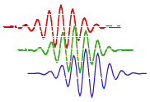

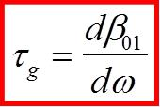
Cas des fibres monomodes
Si D <0
dispersion normale
Δτ
t
n_{rouge} < n_{bleu}
Si D = 0
zéro dispersion
t
Fibre monomode
t
Δλ
Si D > 0
dispersion anormale
Δτ
λ
λ₀
n_{rouge} > n_{bleu}
t
4TE03 Propagation dans les fibres et capteurs à fibre (P2) (R. Gabet)

Slide 22
Dispersion Chromatique : Influence sur une transmission
La dispersion chromatique limite la bande passante des transmissions par fibre optique !
1
1
V_{ref}
(Cas d’une dispersion anormale)
0
0
t
t
(a)
faible débit
1
1
signal reconstitué à
l’aide d’un comparateur
0
0
t
1
1
1
1
V_{ref}
Idem si L augmente
0
0
0
0
t
t
(b)
haut débit
1
signal reconstitué à
l’aide d’un comparateur
0
0
t
4TE03 Propagation dans les fibres et capteurs à fibre (P2) (R. Gabet)

Slide 23
Cas des fibres monomodes (2)
L’origine de la dispersion est double :
Dispersion liée au matériau (D_{m}) : n_{c} et n_{g} dépendent de la longueur d’onde
Dispersion liée à la forme du guide (D_{g}) : même si les indices n’étaient pas dispersifs, l'indice effectif n_{eff} d'un mode donné dépend de V et donc de λ.
40
Cas de la Silice
Matériau
20
Totale
D = D_{m} + D_{g}
1.0
1.2
1.4
1.6
1.8
(µm)
0
λ
Dispersion (ps/km/nm)
0
Guide
-20
-40
Zéro de dispersion λ = 1.3µm
Pour une SMF28
-60
4TE03 Propagation dans les fibres et capteurs à fibre (P2) (R. Gabet)

Slide 24
Cas des fibres monomodes (3)
➔ Comment faire varier D ?
On ne peut pas agir sur D_{m} = 20 ps/km/nm (pour la silice)
On peut agir sur D_{g}
n₁
Profile d’indice
Transverse:
n₁
n₂
n₂
Fibre monomode standard
Fibre monomode à forte D_{g}
Exemples :
SMF Fiber : fibre monomode standard (zéro de dispersion à 1.3 µm)
(standard ITU-T G.652 ) D_{g}= - 3 ps/nm/km ➔ D = +17 ps/nm/km
DSF Fiber : fibre à dispersion décalée (zéro de dispersion à 1.55 µm)
standard ITU-T G.653 D_{g}= - 20 ps/nm/km ➔ D = 0 ps/nm/km
DCF Fiber : fibre à compensation de dispersion (dispersion fortement négative à 1.55 µm) :
Dg= - 100 ps/nm/km ➔ D = -93 ps/nm/km
4TE03 Propagation dans les fibres et capteurs à fibre (P2) (R. Gabet)
Notes:
Dg et Dm sont de signes opposés

Slide 25
Limitation par la dispersion de la vitesse de groupe
Cas d’ une Impulsion Gaussienne
Lors d’une propagation :
z = distance
L_{d} = cste caractéristique liée à la dispersion
Signaux NRZ
T_{b}
Fibres SMF : portées maximales problématique à partir de 10 GHz
  2.5 Gb/s → 800 km
  10 Gb/s → 60 km
  40 Gb/s → 4 km
4TE03 Propagation dans les fibres et capteurs à fibre (P2) (R. Gabet)
Notes:
La bande passante d’une fibre optique exprime sa capacité à transmettre des informations.

Slide 26
Exemple de compensation de dispersion
t
t
Fibre monomode
standard
Fibre monomode
à compensation de dispersion
4TE03 Propagation dans les fibres et capteurs à fibre (P2) (R. Gabet)

Slide 27
Cas des fibres multimodes
Bande passante : 50 MHz.km
Bande passante : 500 MHz.km
➔ On s’affranchit partiellement de la dispersion intermodale avec un profil de coeur avec gradient d'indice (à peu près parabolique) qui minimise l'écart entre les vitesses de groupe des modes.
4TE03 Propagation dans les fibres et capteurs à fibre (P2) (R. Gabet)

Slide 28
La dispersion de polarisation(1)
En pratique, les fibres sont imparfaites :
Cœur pas tout à fait circulaire → elliptique ➔ milieu anisotrope
Au vu du faisceau : il y a des indices différents selon la direction x ou y
Apparition d’une biréfringence :
  →Quand on envoie un signal sur une fibre " biréfringente ", sans se soucier de sa polarisation, on excite les deux modes à la fois. Un faisceau incident non polarisé se décompose en deux rayons polarisés linéairement : - L’un en mode TE
      -L’autre en mode TM
Ces deux polarisations ne voient pas le même indice et ne se propagent donc pas à la même vitesse !
      Dégénérescence de chaque mode optique
D’où un phénomène de dispersion appelé PMD
(Polarization Modal Dispersion)
4TE03 Propagation dans les fibres et capteurs à fibre (P2) (R. Gabet)
Notes:
Dans la fibre , on constate une birÃ©fringence : un rayon non polarisÃ© incident est dÃ©composÃ© en deux rayons (extraordinaire et ordinaire) polarisÃ©s linÃ©airement mais l'un en mode transverse magnÃ©tique [TM] et l'autre en mode transverse Ã©lectrique [TE] .

Slide 29
La dispersion de polarisation(2)
y
Δτ = Δβ₁Δz
z
x
Δz
Δz
Problème :
Dans les fibres classiques, la biréfringence dite accidentelle est aléatoire.
≡ concaténation de tronçons biréfringents dτ par unité de longueur orientés de manière aléatoire.
La valeur moyenne du retard n'est donc pas suffisante pour le décrire totalement et nous utiliserons donc des données statistiques.
La mesure principale est le DGD (Differential Group Delay), retard moyen différentiel entre les 2 composantes correspondant aux états principaux de la propagation. Elle s’exprime en ps/km^{1/2} car elle varie comme la racine carrée de la longueur !
➔ Limite tolérable : 15ps à 10Gb/s et moins de 4ps à 40Gb/s
➔Pb actuellement pour dépasser 300 à 500km à 40Gb/s.
4TE03 Propagation dans les fibres et capteurs à fibre (P2) (R. Gabet)

Slide 30
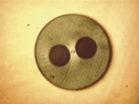
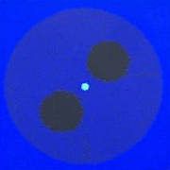
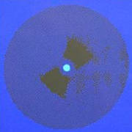
Fibre à maintien de polarisation
Il existe différents types de fibres à maintien de polarisation. Il s’agit de fibres à forte biréfringence linéaire :
axe lent
Fibre Panda (la plus utilisée)
axe rapide
Zones de contrainte
mécanique
Fibre « Bow tie » (nœud papillon)
Fibre à cœur elliptique
Remarque : le retard est ici une fonction
linéaire de la distance !
Source Fibercore
4TE03 Propagation dans les fibres et capteurs à fibre (P2) (R. Gabet)

Slide 31
2.2
Effets Non-linéaires :
Effet Raman
Effet Brillouin
Effet Kerr→SPM, XPM
4TE03 Propagation dans les fibres et capteurs à fibre (P2) (R. Gabet)

Slide 32
Origine des effets non-linéaires dans une fibre
Susceptibilité du troisième ordre χ⁽³⁾
Partie réelle : Effet Kerr
  SPM : Self Phase Modulation
  XPM : Cross Phase Modulation
  FWM : Four Waves Mixing
Partie imaginaire
  SBS : Stimulated Brillouin Scattering
  SRS : Stimulated Raman Scattering

Slide 33
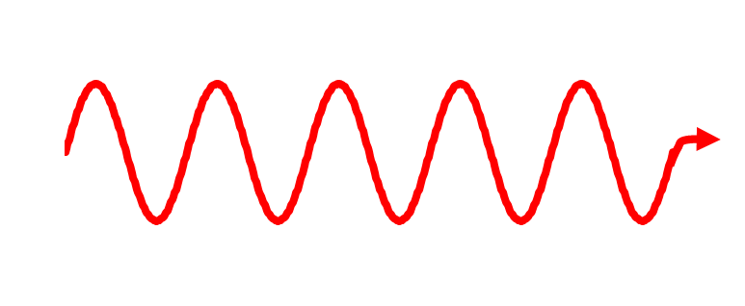






Effet Raman
Principe de l’effet Raman
Dakin. J.P. et al. 1985. 3rd Intern. Conf. On Optical Fiber Sensors, San Diego
Effet Raman : Interaction entre un photon incident et les vibrations moléculaires du milieu
  La vibration moléculaire provoque une fluctuation de la polarisation du milieu à la fréquence vibrationnelle
  Dépend du milieu
  Diffusion inélastique (variation de la fréquence rétro-diffusée)
E₄
Etats virtuels
E₃
Raman Stokes
  Le photon excite la molécule et perd de l’énergie
  Le photon diffusé perd de l’énergie
  Sa fréquence diminue
$$ℏω_{0}$$
$$ℏω_{S}$$
$$ℏω_{0}$$
$$ℏω_{AS}$$
E₂
$$ΔE=ℏ(ω_{0}−ω_{S})$$
$$ΔE=ℏ(ω_{AS}−ω_{0})$$
E₁
Raman Anti-Stokes
  Cette fois c’est l’énergie vibrationnelle des molécules qui est transférée au photon diffusé
Effet très large bande >40THz
4TE03 Propagation dans les fibres et capteurs à fibre (P2) (R. Gabet)

Slide 34
Effet Raman
Conséquences sur une transmission télécom
Stimulée par une puissance pompe:
Transfert de puissance des courtes longueurs d’onde vers les grandes longueurs d’onde
Utile comme méthode d’amplification
La diffusion Raman spontanée (SRS) nécessite de forte puissance >1W
Dans les systemes WDM, la diffusion Raman Stimulée provoque
  Transfert de puissance d’un canal à l’autre (Crosstalk)
  Gênant dans les transmissions très larges bandes (S+C+L)
4TE03 Propagation dans les fibres et capteurs à fibre (P2) (R. Gabet)

Slide 35
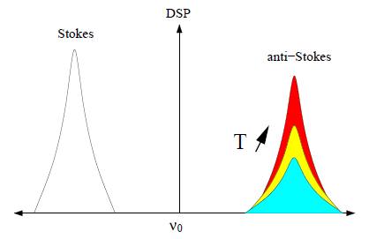
Raman-OTDR
Principe de l’effet Raman : Sensibilité à la température
La température fait varier :
La fréquence Raman
La largeurs des pics
L’amplitude des pics
En pratique ce sont les variations d’amplitude des pics qui sont utilisées pour mesurer T°
Nécessité de régime Raman spontané pour que les le remplissage des niveaux d’énergie dépendent de T° (Statistique de Bose-Einstein)
Effet faible ➔ Besoin de fortes puissances < Seuils Brillouin et Raman stimulés ➔ Fibres multimodes
Seule la puissance portée par l’onde Anti-Stokes rétrodiffusée est fortement dépendante de la Température
➔ Capteur : mesure du rapport de puissance Stokes/Anti-stokes
Remarque : Le Raman Stimulé ne peut être utilisé pour mesurer la température car il ne répond pas à la statistique de Bose-Einstein
4TE03 Propagation dans les fibres et capteurs à fibre (P2) (R. Gabet)

Slide 36

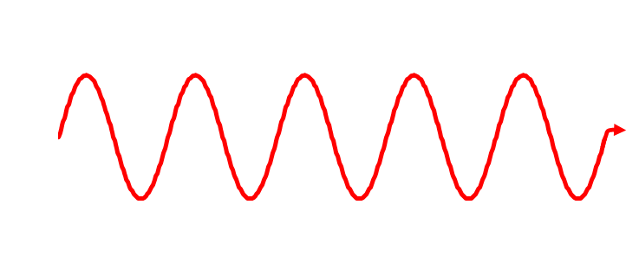
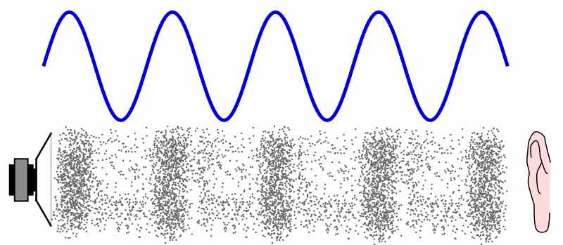
La diffusion Brillouin et ses différents régimes
La diffusion Brillouin spontanée
Horigushi, T., and M. Tateda, 1989, J.L.T. 7:8: 1170-1176
Effet Brillouin :
Fibre optique
Bruit
ambiant
Onde acoustique
propagative
Apparition d’un réseau d’indice mobile!
Effet Elasto-Optique : n_{indice} = f (E_{Contraintes})
Δt = 10ns ↔ ΔL=2m
Fibre optique
t
Diffusion sur le réseau d’indice mobile!
Effet Doppler : Onde réfléchie et décalée en fréquence!
Phénomène de diffusion inélastique
Impulsion optique
4TE03 Propagation dans les fibres et capteurs à fibre (P2) (R. Gabet)

Slide 37
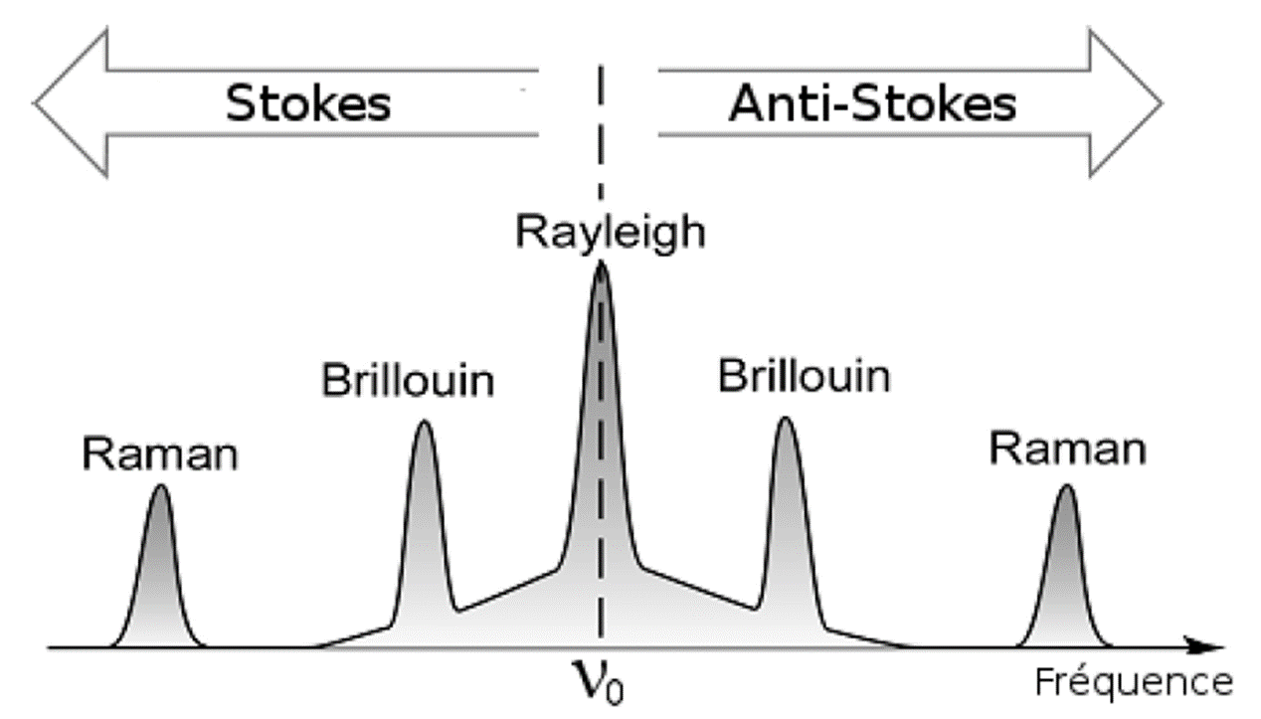
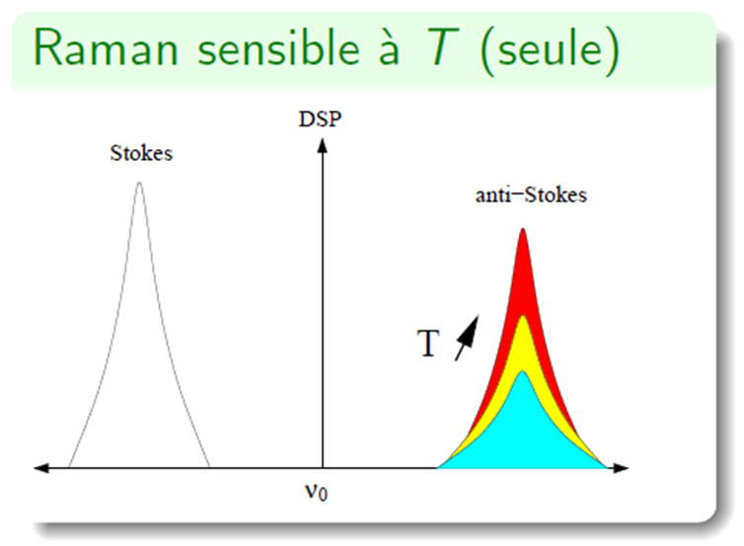
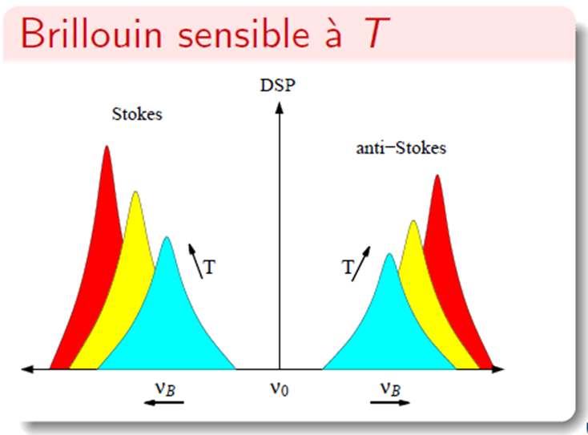
La diffusion Brillouin et ses différents régimes
La diffusion Brillouin spontanée
Analyse spectrale !
Δν_{R} ∼ qq 10 THz
Δν_{B} ∼ 11GHz
4TE03 Propagation dans les fibres et capteurs à fibre (P2) (R. Gabet)

Slide 38
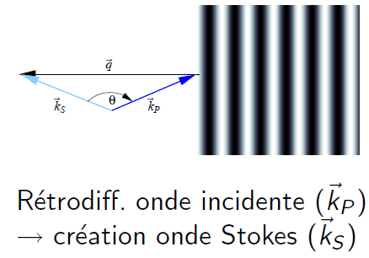



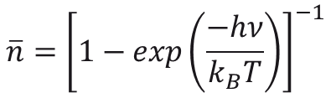
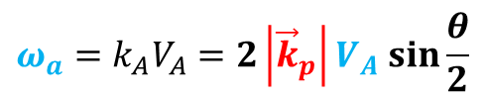
















La diffusion Brillouin et ses différents régimes
Loi des cosinus:
Relie la longueur des cotés d’un triangle aux cosinus de ses angles
La diffusion Brillouin spontanée : Théorie
Ds une fibre :
$$Λ_{A}$$
Loi de conservation de la quantité de mvt (Cas Onde Ac. Co-propag):
$${\vec{k}}_{opt diff Stokes}={\vec{k}}_{S}$$
A T > 0 K
Agitation Thermique
Onde diffusée
$${\vec{k}}_{p}={\vec{k}}_{S}+{\vec{k}}_{A}$$
et
$$ω_{P}=ω_{S}+ω_{A}$$
Onde acoustique ${\vec{k}}_{A}$ (≈phonons)
Onde incidente
$${\vec{k}}_{Acoustique}={\vec{k}}_{A}$$
$$\left|{\vec{k}}_{p}\right|=\frac{2πn}{λ_{p}}=\frac{nω_{p}}{c}$$
$$\left|{\vec{k}}_{S}\right|=\frac{2πn}{λ_{S}}=\frac{nω_{S}}{c}$$
$$\left|{\vec{k}}_{A}\right|=\frac{2π}{λ_{A}}=\frac{nω_{A}}{c}$$
$$\overline{n}={\left[1−exp\left(\frac{−hν}{k_{B}T}\right)\right]}^{−1}$$
avec
$${\vec{k}}_{opt incident}={\vec{k}}_{p}$$
(Stat. de
Bose-Einstein)
Cas d’une onde acoustique
co-propagative = STOKES
(contra-propagative = Anti-Stokes)
Pour un angle de diffusion θ , $\left|{\vec{k}}_{A}\right|$ s’écrit (loi des cosinus) :
$${\vec{k}}_{A}$$
$${\left|{\vec{k}}_{A}\right|}^{2}={\left|{\vec{k}}_{p}\right|}^{2}+{\left|{\vec{k}}_{S}\right|}^{2}−2\left|{\vec{k}}_{p}\right|\left|{\vec{k}}_{S}\right|cosθ≅{2\left|{\vec{k}}_{p}\right|}^{2}\left(1−cosθ\right)=2^{2}{\left|{\vec{k}}_{p}\right|}^{2}\sin^{2}\frac{θ}{2}$$
$${\vec{k}}_{S}$$
θ
$${\vec{k}}_{p}$$
car
$\left|{\vec{k}}_{A}\right|≪\left|{\vec{k}}_{p}\right|$ et $\left|{\vec{k}}_{S}\right|$ ➔ $\left|{\vec{k}}_{p}\right|≅\left|{\vec{k}}_{S}\right|$
Or, pas définition, $ω_{a}=\left|{\vec{k}}_{A}\right|V_{A}$ où $V_{A}$ est la vitesse de l’onde acoustique
$$ω_{a}=k_{A}V_{A}=2\left|{\vec{k}}_{p}\right|V_{A} sin\frac{θ}{2}$$
Dans une fibre optique : θ = 0 ou π
Si θ=0 ➔ pas de diffusion
Si θ=π ➔ Rétrodiffusion !
$$ν_{S}$$
$$ν_{AS}$$
Cas Stokes :
$$ν_{S}=ν_{P}−ν_{A}$$
Cas Anti-Stokes :
$$ν_{AS}=ν_{P}+ν_{A}$$
avec $ν_{a}=ν_{B}=\frac{2n_{eff} V_{A}}{λ_{P}}≈10−12GHz$
Onde acoustique co-propagative
Onde acoustique contra-propagative
4TE03 Propagation dans les fibres et capteurs à fibre (P2) (R. Gabet)

Slide 39
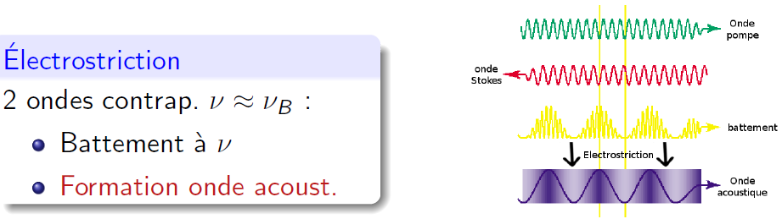
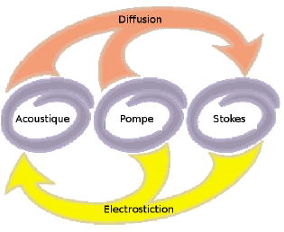
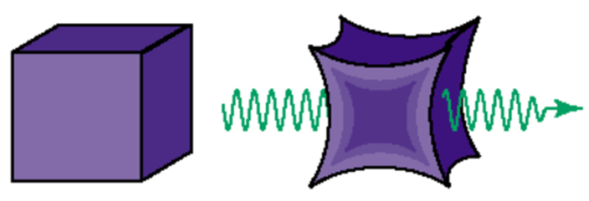
La diffusion Brillouin et ses différents régimes
La diffusion Brillouin stimulee : Principe
Onde Pompe
Diffusion
Onde Stokes
Onde pompe
Si P_{opt} augmente
Onde Acoustique
Renforce la création
de l’onde Stokes
Création d’un battement
Electrostriction = Déformation du matériau au passage d’une onde EM
Renforce l’onde acoustique initiale
➔ Transfert de l’énergie de la pompe vers l’onde Stokes
Diffusion Brillouin Stimulée
➔ Devient stimulée à partir de 1 à 5mW

Slide 40
Effet Brillouin
Conséquences sur une transmission télécom
L'effet de la diffusion Brillouin stimulée (SBS), peut causer plusieurs dégradations dans les systèmes de transmission optique des télécommunications. Voici les principales :
Réduction de la Puissance de Transmission :
  Rétro-diffusion de la puissance optique → Perte de puissance → Limite la distance de transmission
Distorsion du Signal :
  Dégradation de la qualité du signal, affectant ainsi la bande passante utilisable → ↓BER
Limitation de la puissance par canaux
  < seuil SBS ~1 à 5W

Slide 41

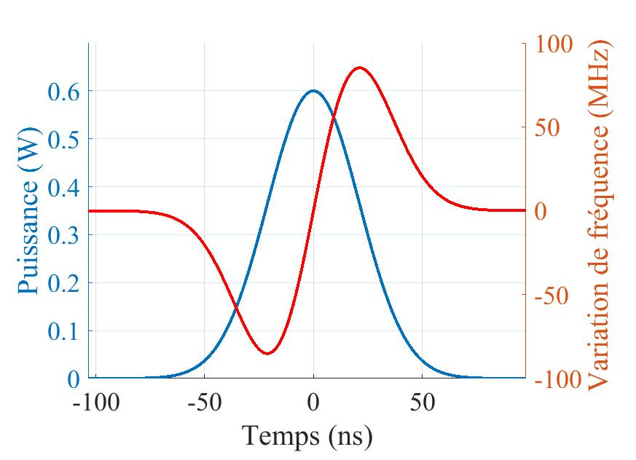
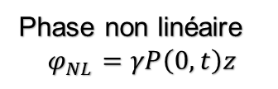
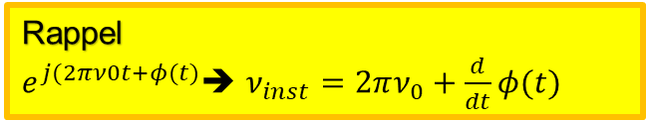

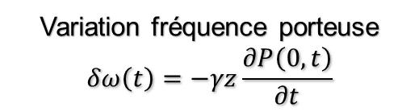
Effet Kerr
Rappel
$e^{j(2πν0t+φ(t)}$➔ $ν_{inst}=2πν_{0}+\frac{d}{dt}φ(t)$
Principe et influence sur une liaison télécom
L’indice dépend de l’intensité lumineuse
➔ influence sur la phase et donc sur la fréquence
ODG : $GHz$ max
Self Phase Modulation (SPM)
Variation puissance optique =
Variation d’indice
Phase non linéaire
$$φ_{NL}=γP\left(0,t\right)z$$
Variation fréquence porteuse
$$δω\left(t\right)=−γz\frac{∂P\left(0,t\right)}{∂t}$$
Critères critiques : Variations de puissance / Impulsions courtes / Puissance forte
Engendre un élargissement des impulsions (dépend de la valeur de la dispersion)
Distorsion des signaux
Cross Phase Modulation (XPM)
  Un canal module l’indice qui influence la propagation des canaux voisins
  Interférences inter-canaux
  CrossTalk

